Slide 1

Realizacija RAG sistema i evaluacija pretrage
nad dokumentacijom programskog jezika Python
Kandidat: Nemanja Zelic, 0092/2022
Mentor: prof. dr Marko Mišić
Beograd, septembar 2026.

Slide 2
Problem i cilj rada
LLM daju dobre odgovore ali nad velikom kolicinom podataka haluciniraju I ispadaju im stvari iz konteksta
Pomoci tome dostavljanjem relevantinih dokumenata kao pomocni kontekst za precizniji I deterministicki odgocor
Resenje napraviti RAG ssitem koji pronalazi semanticki najblize dokumente pitanju
Testirati razliocitih konfiguracijua resenja nad Pyton dokumentacijom
1 / 11
Notes:
Izvor: Diplomski_RAG.docx, odgovarajuće poglavlje rada.

Slide 3
Istraživačka pitanja
Kako RRF menja rangiranje u odnosu na pojedinačne metode, posebno među prva dva rezultata?
Koja konfiguracija strukturne segmentacije ostvaruje najveći MRR?
Kako se izbor konfiguracije odražava na indeks i vreme pretrage?
Kvalitet pretrage meri se odvojeno od tačnosti generisanog odgovora.
2 / 11
Notes:
Izvor: Diplomski_RAG.docx, odgovarajuće poglavlje rada.

Slide 4
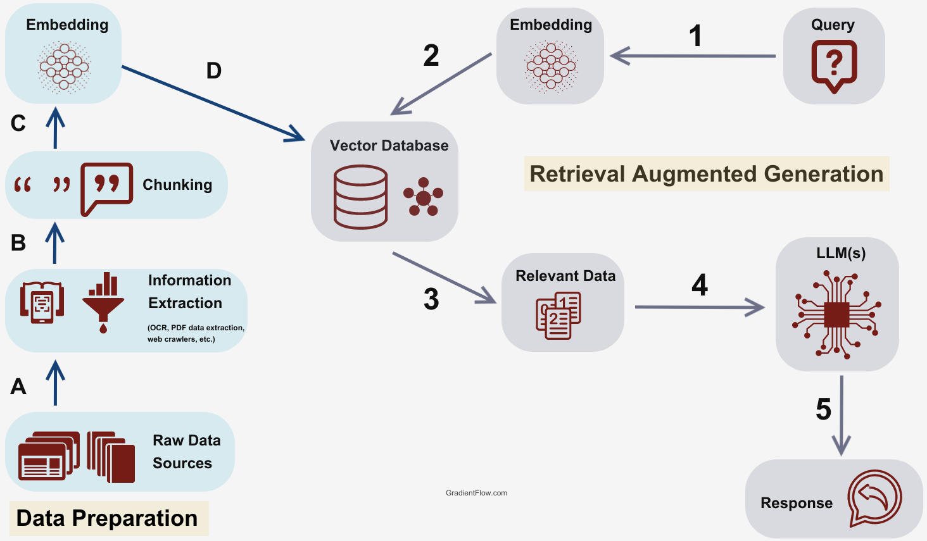
Tok RAG sistema
Parsiranje u citljiv tekstualni foramt CPythona i PEP izvora i strukturnu segmentaciju.
Segment čuva identitet izvornog dokumenta i putanju odeljka.
BM25 i FAISS nezavisno rangiraju segmente,
a RRF spaja njihove rangove.
Qwen2.5 dobija dva odabrana segmenta, oblikuje
odgovor i navodi izvore.
3 / 11
Notes:
Izvor: Diplomski_RAG.docx, odgovarajuće poglavlje rada.

Slide 5
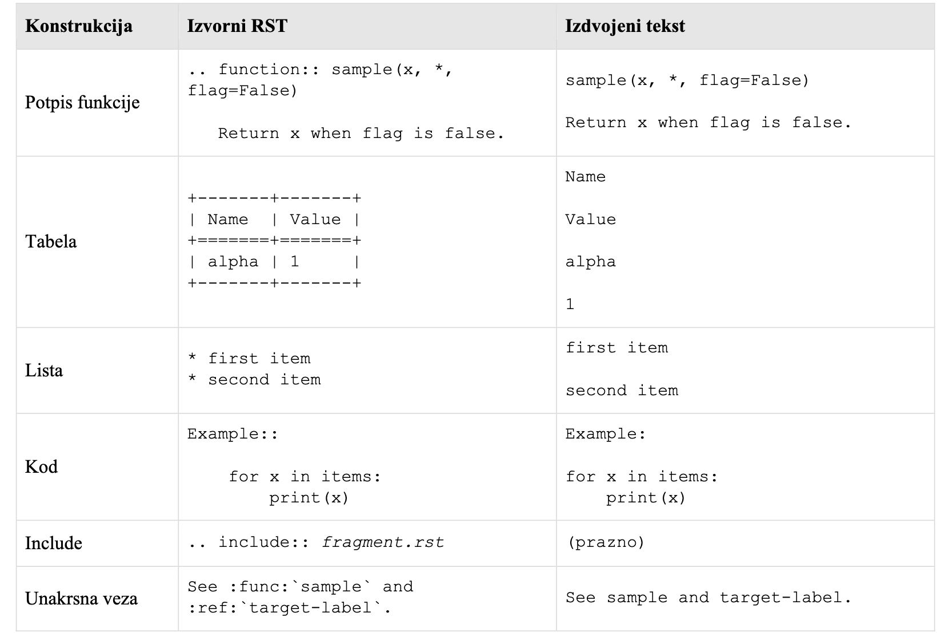
Korak 1: Priprema korpusa i parsiranje
Izvori (CPython dokumentacija i PEP dokumenti) prevode se iz izvornog formata u čist tekst.
Uklanjaju se elementi prikaza (navigacija, oznake),
a zadržava se sadržaj i struktura odeljaka.
Svaki blok pamti identitet izvornog dokumenta i
putanju odeljka (naslov → pododeljak).
Cilj: uredan i deterministički ulaz koji kasnije
omogućava precizno citiranje izvora.
4 / 11

Slide 6
Korak 2: Strukturna segmentacija
Tekst se deli na segmente ograničene veličine, uz preklapanje koje čuva kontekst na granicama.
Granice odeljaka i celine poštuju se kad god veličina segmenta to dozvoljava.
Poređene su konfiguracije 256/32, 512/64 i 768/96 (tokeni segmenta / preklapanje).
Kompromis: manji segmenti daju precizniji signal uz veći indeks; veći nose širi kontekst uz rizik mešanja tema.
5 / 11

Slide 7
Korak 3: Vektorsko indeksiranje (embeddings, FAISS)
Vektorski indeks čuva ugneždenja (embeddings) segmenata i meri semantičku sličnost, a ne doslovno poklapanje.
Model jina-embeddings-v2-small-en (512 dimenzija); pretraga preko FAISS IndexFlatIP nad L2-normalizovanim vektorima.
Hvata parafraze i sinonime koje leksička
pretraga sama promaši.
Gradi se nezavisno od leksičkog indeksa,
dve komplementarne rang-liste koje kasnije spaja RRF.
7 / 11

Slide 8
Korak 4: Leksičko indeksiranje (BM25)
Leksički indeks (BM25) pamti reči i pogađa tačna poklapanja termina, imena funkcija i simbola iz koda.
Pogodan za tehničku dokumentaciju: precizno hvata identifikatore, ključne reči jezika i simbole iz koda.
Implementiran nad SQLite FTS5 rangiranjem, nad istim skupom segmenata kao vektorski indeks.
Ograničenje: promaši parafraze i sinonime kada se pitanje ne poklapa doslovno sa tekstom.
6 / 11

Slide 9
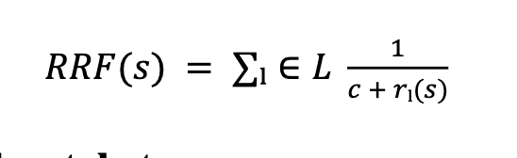
Korak 5: Hibridna pretraga i fuzija (RRF)
Pitanje se istovremeno šalje leksičkom i vektorskom indeksu; svaki vraća svoju rang-listu segmenata.
Reciprocal Rank Fusion (RRF) spaja dve liste na osnovu pozicija, bez usklađivanja različitih skorova.
Segment visoko rangiran u obe metode dobija najjači zbirni rang.
Rezultat je stabilnije rangiranje nego kod bilo koje pojedinačne metode, posebno među prvim rezultatima.
8 / 11

Slide 10
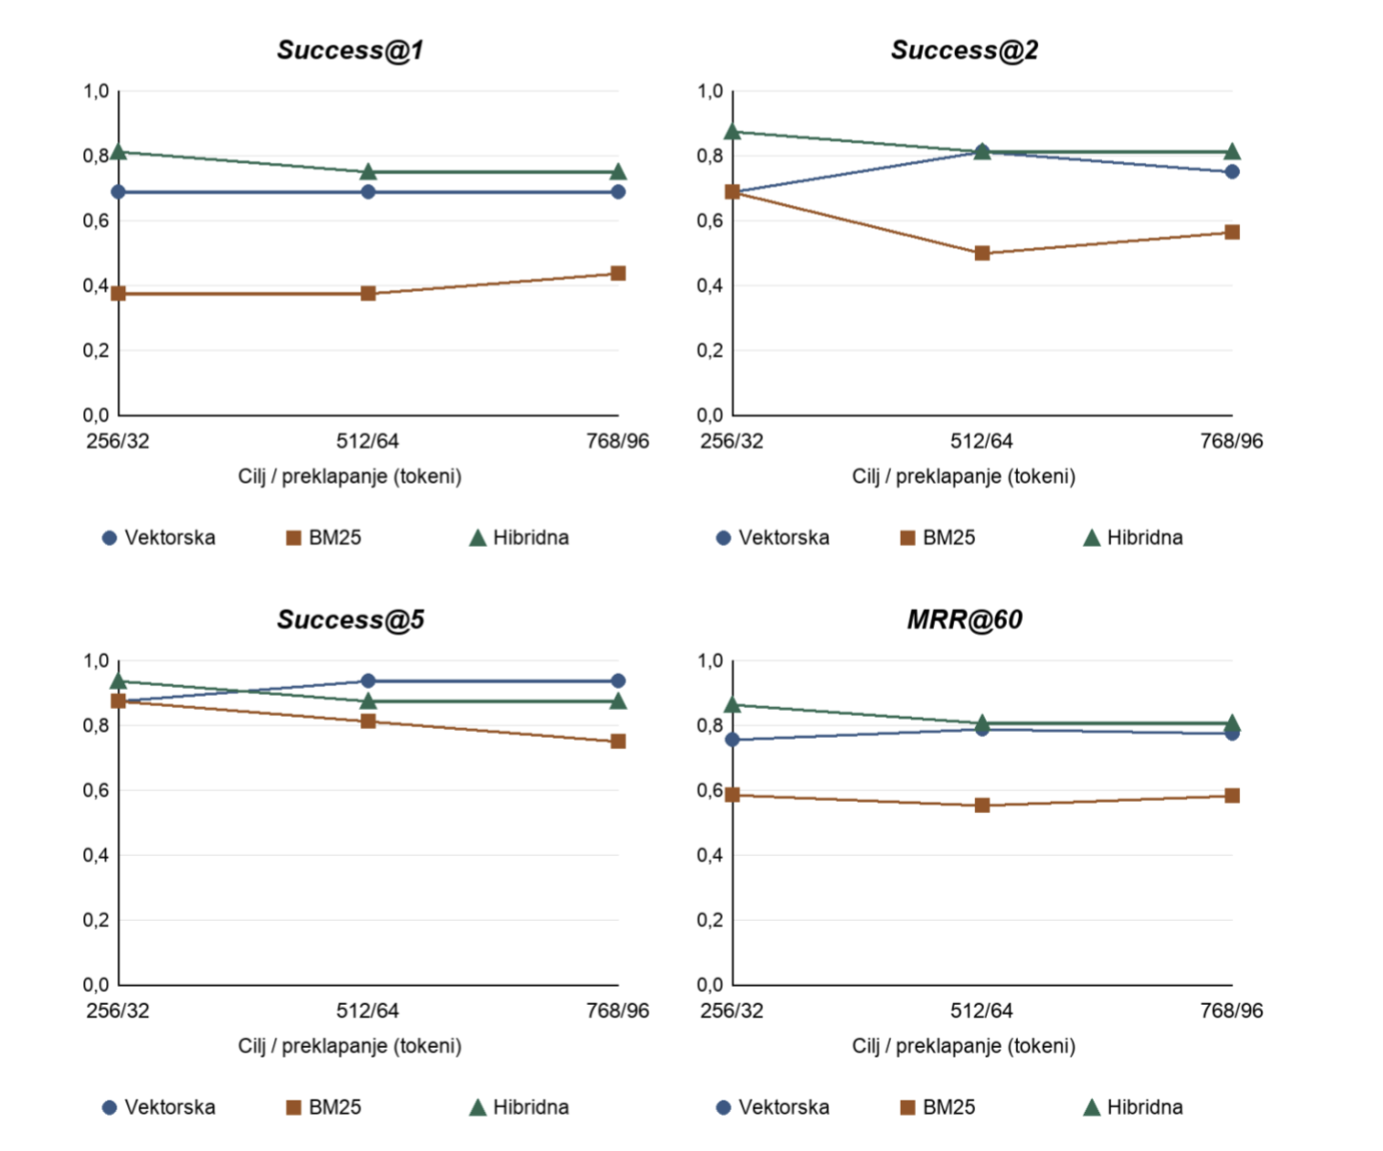
Eksperiment i rezultati
Korpus: CPython i PEP; 16 odgovorivih pitanja i 4 pitanja izvan korpusa (provera odbijanja).
Poređeno je 9 kombinacija metode i segmentacije;
mere su Success@1/2/5 i MRR@60.
Najbolji rezultat: hibrid 256/32 → MRR 0,8642 i Success@1 13/16.
Cena izbora: 256/32 nosi veći indeks (70,63 MiB)
i nešto sporiju pretragu od 768/96 (43,69 MiB).
Veći MRR ne garantuje da generator zaista
koristi relevantniji kontekst.
9 / 11

Slide 11
Korišćene tehnologije
Leksički indeks i BM25 rangiranje: SQLite FTS5.
Ugneždenja: jina-embeddings-v2-small-en (512 dimenzija); pretraga: FAISS IndexFlatIP nad L2-normalizovanim vektorima.
Generisanje odgovora: Qwen2.5-0.5B-Instruct, lokalno.
Podrška: Python, tiktoken i ONNX Runtime (izvršavanje modela).
10 / 11

Slide 12
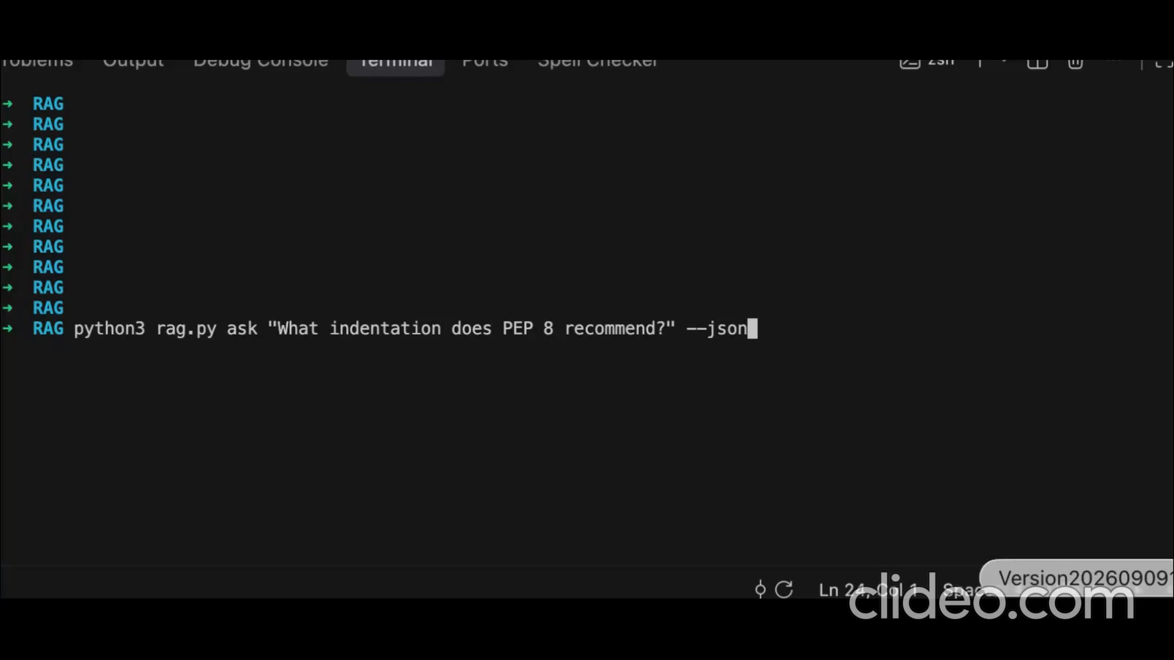
Demonstracija projekta

Slide 13
Potencijalne nadogradnje
Dinamička veličina segmenta: dužina chunka prilagođava se strukturi i gustini sadržaja umesto fiksne vrednosti.
Reformulisanje pitanja (HyDE): generiše se hipotetički odgovor koji se koristi kao upit za vektorsku (ANN) pretragu.
Specijalizovani parser za CPython i PEP izvore: vernije čuvanje koda, tabela i unakrsnih referenci.
Ponovno rangiranje (cross-encoder re-ranking) najboljih kandidata pre prosleđivanja generatoru.
Proširenje evaluacije na tačnost generisanog odgovora, a ne samo na kvalitet pretrage.
11 / 11

Slide 14
Zaključak i pitanja
RRF ostvaruje veći MRR od pojedinačnih metoda u sve tri konfiguracije segmentacije.
Konfiguracija 256/32 daje najbolji hibridni rezultat, uz jasan trošak memorije i vremena.
Dobar rang i citirani izvori ne potvrđuju sami po sebi tačnost generisanog odgovora.
Dalji rad: nezavisni pregled oznaka, evaluacija dokaznih segmenata i izbor indeksa u aplikaciji.
Hvala na pažnji.

